Slide 1
A.A. 2019/20
QUALITA’ DELL’ALIMENTAZIONE
Prof.ssa Marta Letizia Hribal

Slide 2
Prof.ssa Marta Letizia Hribal
Edificio delle Bioscienze, VIII livello
E-mail hribal@unicz.it

Slide 3
LE 6 S DELLA QUALITA’ ALIMENTARE
SICUREZZA (SAFETY)
SALUTE (SECURITY)
SAPORE E ALTRE QUALITA’ ORGANOLETTICHE

Slide 4
QUALITA’ ORGANOLETTICHE
SAPORE/GUSTO
ODORE/AROMA
ASPETTO (COLORE E FORMA)
CONSISTENZA

Slide 5
SAPORE E GUSTO
Non sono sinonimi
GUSTO è più correttamente definito come sensazione percepita dai recettori gustativi.
I gusti per cui sono stati individuati recettori specifici sono 5:
Dolce-Amaro-Aspro-Salato-Umami
Altri gusti possono essere percepiti da recettori non specifici (es. capsaicina-nocicettore, mentolo-termocettore)
Il SAPORE è dato dalla combinazione del gusto con gli stimoli olfattivi. I recettori olfattivi sono in grado di distinguere più di 10.000 diversi odori

Slide 6
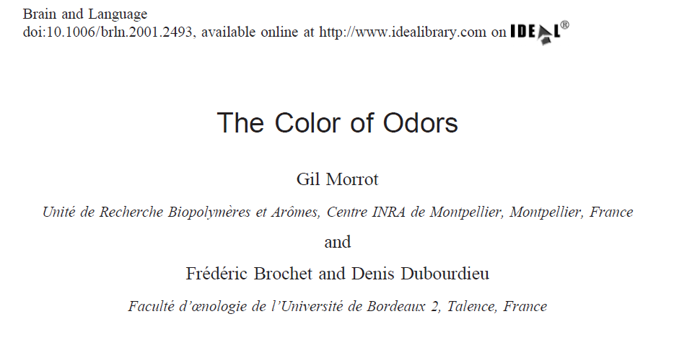
VISTA

Slide 7
DISEGNO DELLO STUDIO
A 54 studenti (27 maschi) di una scuola di enologia vengono fatti assaggiare:
Vino Rosso
Vino bianco
Vino bianco, colorato di rosso aggiungendo 2 g/l di antocianine dell’uva
Per verificare la «neutralità» da un punto di vista olfattivo delle antocianine è stato condotto un test separato su 50 soggetti che hanno assaggiato il vino in bicchieri opachi
Le sessioni di assaggio nel gruppo sperimentale si sono tenute a distanza di una settimana.
Nella I sessione sono stati assaggiati i vini rosso e bianco e nella II i vini bianco e «bianco colorato» (RW)

Slide 8
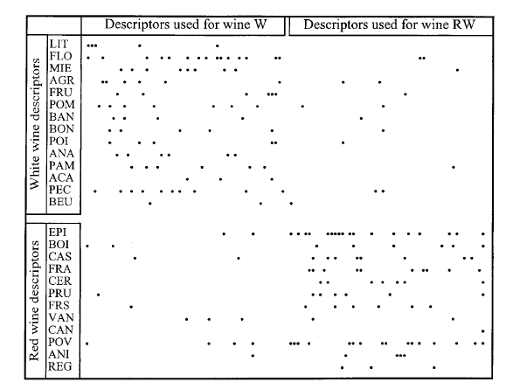

Slide 9
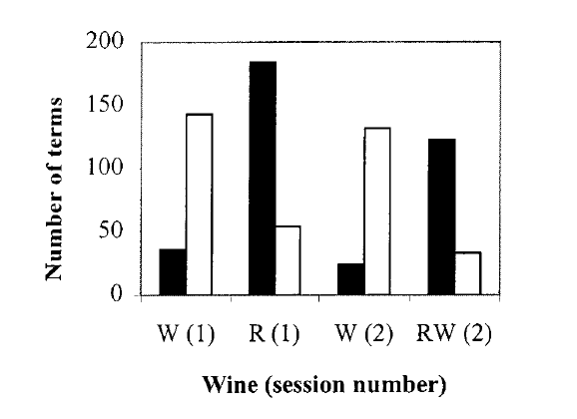
Termini associati con oggetti scuri
Termini associati con oggetti chiari

Slide 10
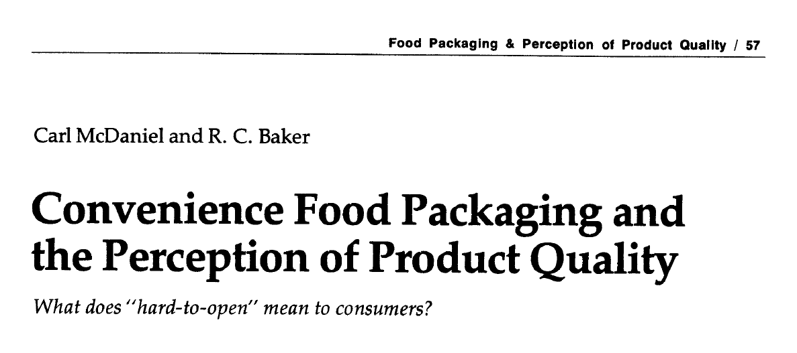

Slide 11
DISEGNO DELLO STUDIO
A 400 acquirenti (in prevalenza donne) di due supermercati statunitensi vengono fatte assaggiare patatine in due diversi tipi di pacchetto (PVC o carta cerata) e viene chiesto loro di valutare alcuni parametri, tra cui la freschezza del prodotto
La prova è stata condotta con prodotti appena impacchettati per escludere qualsiasi effetto reale della confezione sulla conservazione
Successivamente le medesime patatine vengono fatte assaggiare alle stesse persone, prendendole da un piatto, senza conoscere il pacchetto di provenienza

Slide 12
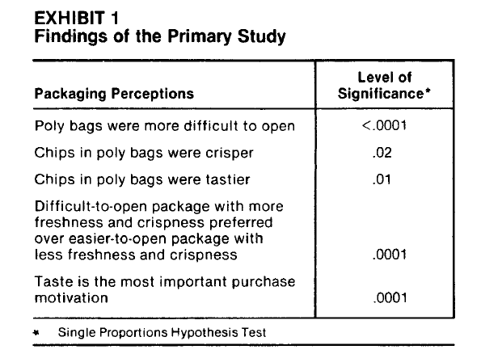
Non veniva riscontrata alcuna differenza quando le patatine venivano prese dal piatto

Slide 13
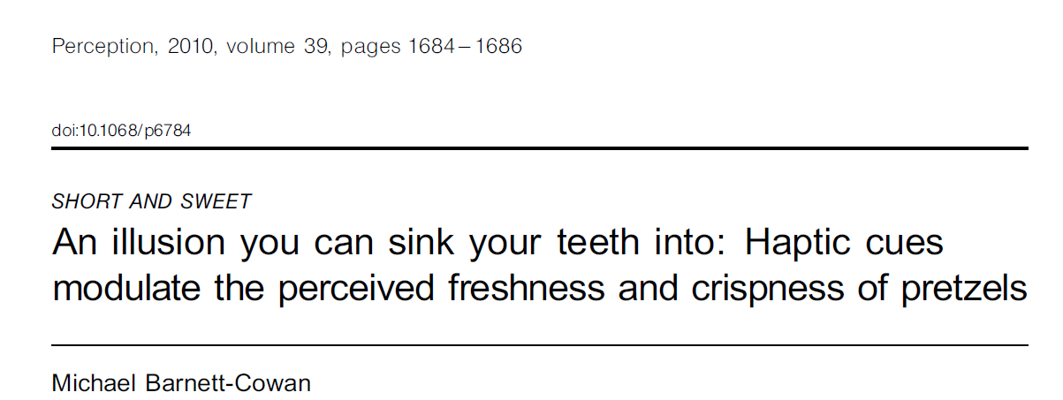

Slide 14
DISEGNO DELLO STUDIO
A 10 soggetti(8 maschi, 9 destrimani), bendati, vengono fatte prendere in mano 40 pretzel, di cui:
10 fresche, non trattate
10 completamente immerse in acqua e poi lasciate asciugare
20 immerse in acqua ad una sola estremità e poi lasciate asciugare. Di 10 pretzel i soggetti prendono in mano l’estremità non trattata, delle altre 10 l’estremità trattata.
I soggetti danno un morso a ciascuna pretzel, all’estremità opposta rispetto a quella che hanno in mano e danno un voto (da 0 a 100) su freschezza e croccantezza

Slide 15
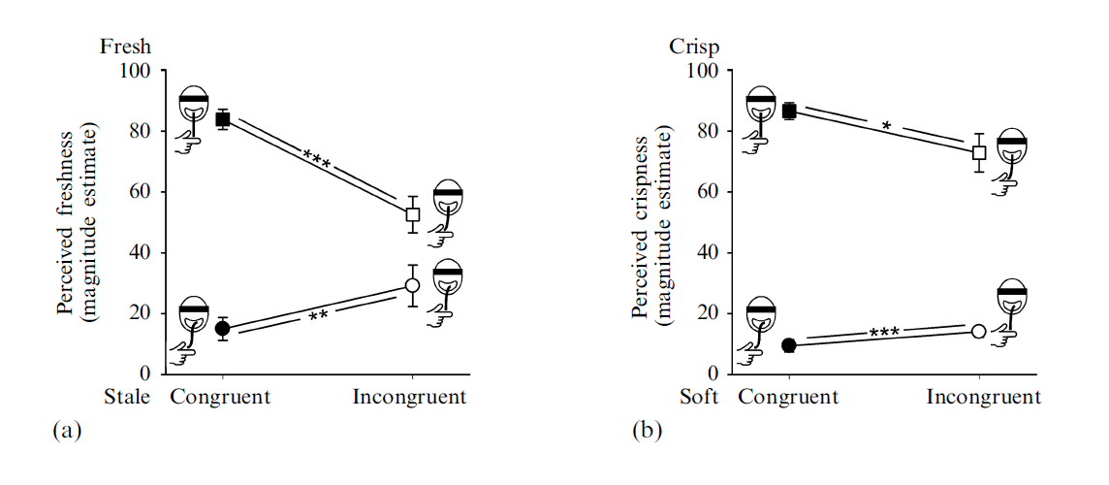

Slide 16
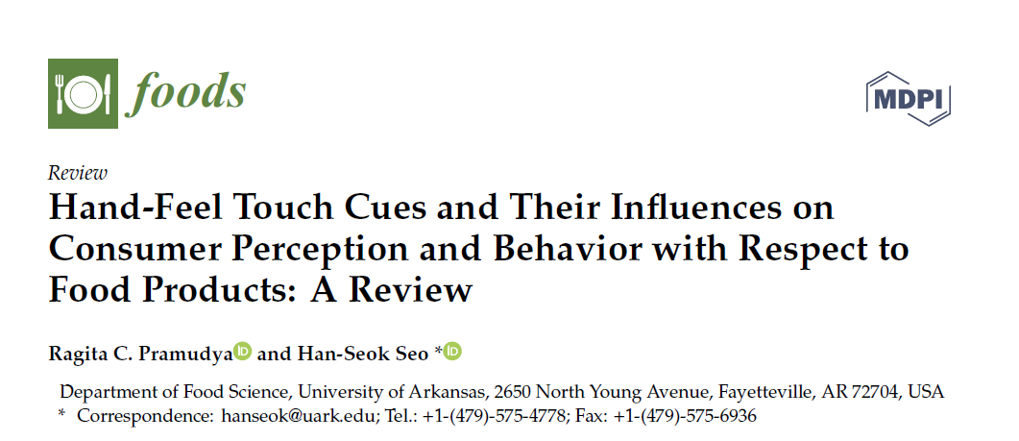

Slide 17
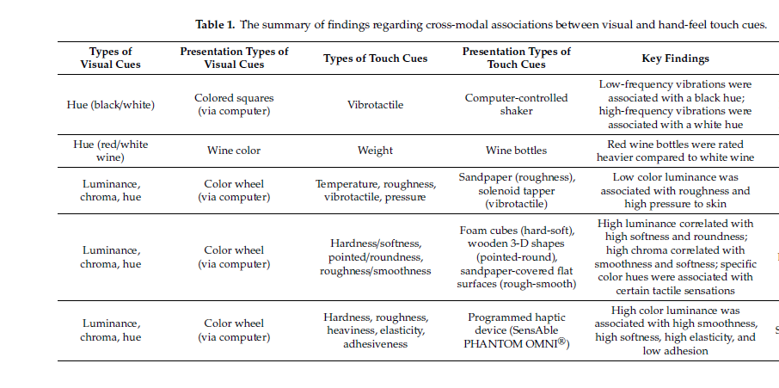

Slide 18
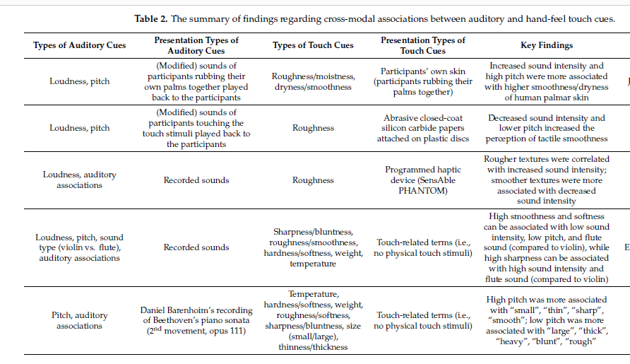

Slide 19
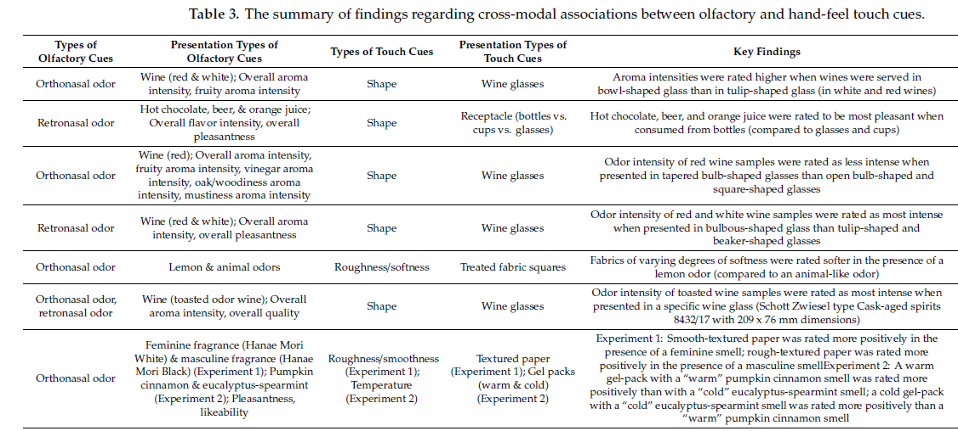

Slide 20
Altri esempi di influenza della vista sulla percezione di un alimento
Esempio di influenza dell’udito sulla percezione di un alimento
Esempio di influenza del tatto sulla percezione di un alimento

